Slide 1
HTML i CSS

Slide 2
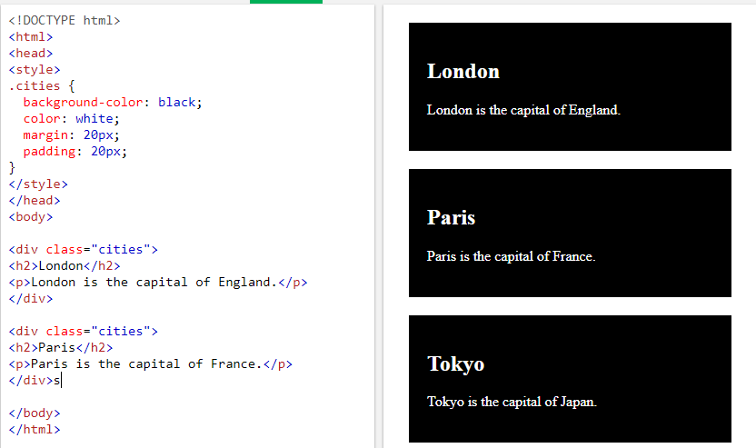
CSS class
class

Slide 3
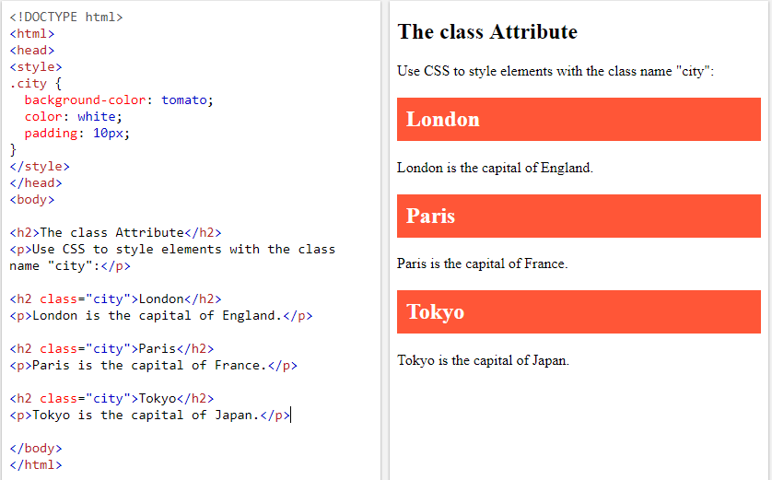
CSS class
class

Slide 4
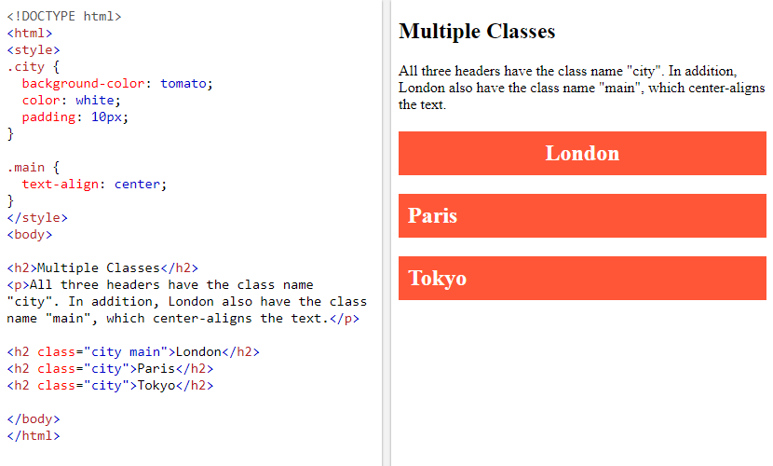
CSS class
class

Slide 5
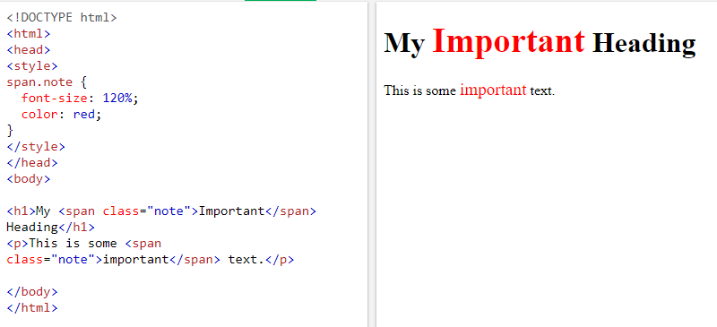
CSS class
class

Slide 6
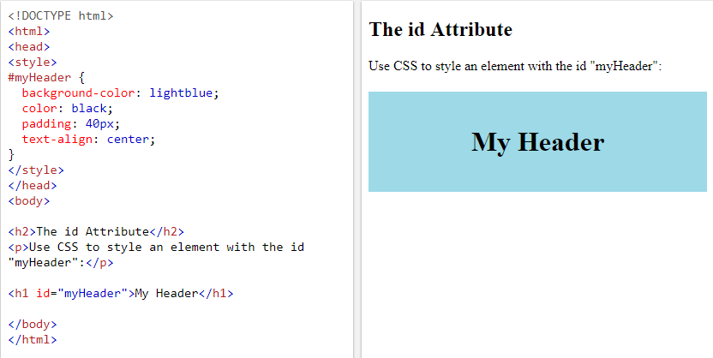
CSS id
id

Slide 7
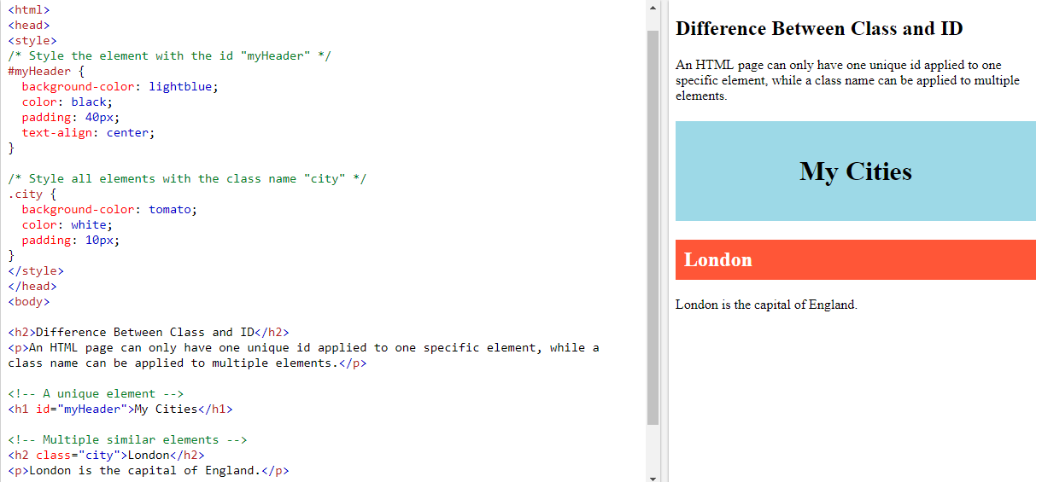
CSS id
id

Slide 8
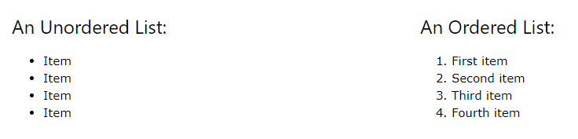
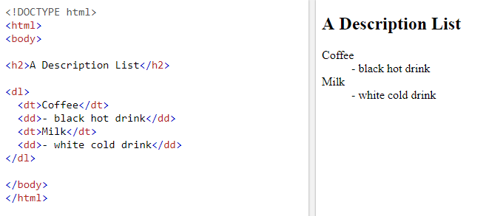
Liste

Slide 9
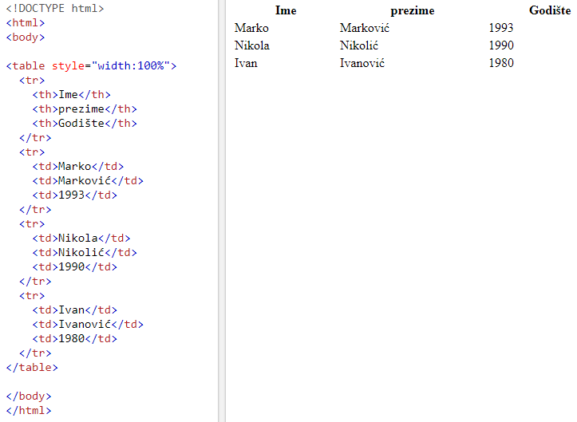
HTML tabele

Slide 10
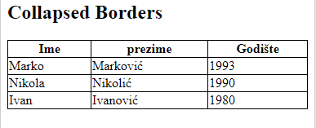
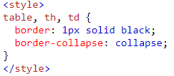
HTML tabele
Tabela je definisana unutar <table> taga.
Svaki red je definisan pomoću <tr> taga.
Naslov kolone je definisan pomoću <th> taga.
Ćelija u tabeli je definisana pomoću <td> taga.

Slide 11
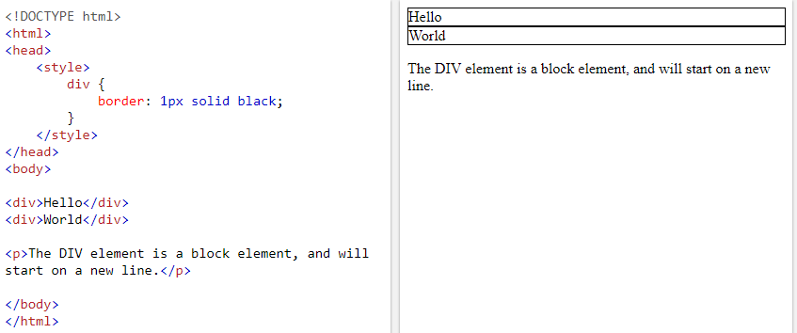
HTML div block

Slide 12

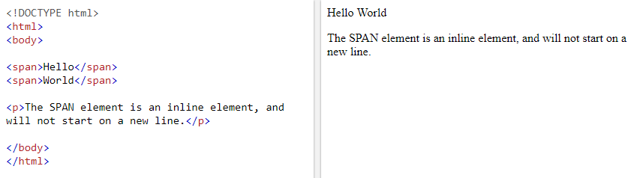
HTML span block

